Slide 1
História do Brasil
Aula 5 - Colonização IV
Crise do Sistema Colonial: Período Pombalino e Inconfidências.
Luca Romano, Natasha Mosley e Julia
01/04/2026

Slide 2
Questão ENEM 2020
Uma sombra pairava sobre as tão esperadas descobertas auríferas: a multidão de aventureiros que se espalhara por serras e grotões mostrava-se criminosa e desobediente aos ditames da Coroa ou da Igreja. Carregavam consigo tantos escravos que o preço da mão de obra começara a aumentar na Bahia, Pernambuco e Rio de Janeiro. Ao fim de dez anos, a tensão entre paulistas e forasteiros, entre autoridades e mineradores, só fazia aumentar.
DEL PRIORE, M.; VENÂNCIO, R. Uma breve história do Brasil. São Paulo: Planeta, 2010.
No contexto abordado, do início do século XVIII, a medida tomada pela Coroa lusitana visando garantir a ordem na região foi a:
A) revogação da concessão de lavras.
B) fundação de núcleos de povoamento.
C) proibição da fixação de comerciantes.
D) regulamentação da exploração do trabalho.
E) criação das intendências das minas.

Slide 3
Gabarito (não oficial) : E
Com a descoberta do ouro no interior do Brasil (atual MG e GO), houve uma intensa migração de pessoas para aquela região. Uma das consequências dessa nova ocupação da região das minas foi o aumento da violência e da criminalidade (roubo, contrabando, conflitos, assassinatos, etc). Para colocar ordem na região, cobrar impostos e supervisionar os processos de mineração, Portugal criou as chamadas Intendências das Minas no início do século XVIII. Era uma forma de garantir a presença da coroa portuguesa na região mais importante (economicamente) da principal colônia de Portugal.

Slide 4
Crise do Sistema Colonial: fatores
aspecto econômico: queda na extração de ouro no Brasil (meados do século XVIII)
➢ ouro: elemento central de sustentação econômica da monarquia portuguesa -> Portugal depende muito do Brasil
➢ estando em queda, não viabilizava a acumulação de capital necessária para concretizar a transição para o capitalismo industrial: dificuldade de Portugal passar pela Revolução Industrial
- grande terremoto em Lisboa (1755): problemas políticos, econômicos e sociais

Slide 5
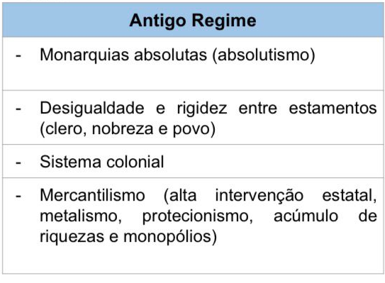
Continuação - Crise do Sistema Colonial: fatores
- aspecto social e político: ideais iluministas começam a questionar o modelo do Antigo Regime europeu e o sistema colonial
➢ Iluminismo: novas maneiras de pensar a política; questionar o poder vigente; promover rupturas políticas
➢ Antigo Regime: sistema político, social e econômico predominante entre os séculos XVI e XVIII
➢ Características:
➢ efeitos práticos do Iluminismo: Independência dos EUA (1776); Revolução Francesa (1789)

Slide 6
Pombalismo: resposta à Crise do Sistema Colonial
conjunto de reformas implementadas pelo Marquês de Pombal (reformas pombalinas/Pombalismo) que buscavam melhorar a administração e as contas públicas de Portugal.
Principais características do governo pombalino
Centralização do poder do governo
Redução da influência da Igreja e da nobreza
Estado mais forte e burocrático

Slide 7
Pombalismo no Brasil
Buscava intensificar o controle português sobre o Brasil p/ garantir o poder do rei e aumentar a lucratividade da metrópole
maior taxação de impostos na colônia
Fim das capitanias hereditárias: visando diminuir o poder dos donatários
Incentivo à manufatura: tornar o Brasil mais auto suficiente ao produzir bens que antes eram importados da Europa (roupas, ferramentas, sabão, etc.)
Expulsão dos jesuítas do Brasil: visando a diminuição da influência da ordem religiosa

Slide 8
Continuação: Pombalismo no Brasil
Reformas pombalinas atingiram duramente a Zona mais rica da colônia (área mineradora)
aumento da fiscalização e dos impostos gerou grande insatisfação, que foi potencializada pela instituição da Derrama (tributação implantada na região quando os mineradores não pagavam o valor devido dos impostos; espécie de punição, considerada pesada pelos colonos; confisco de bens e embargo de propriedades para garantir pagamento)
Reformas consideradas progressistas para Portugal e conservadoras e retrógradas no Brasil.

Slide 9


Inconfidências ou Conjurações?
Revoltas contra a metrópole e a colonização portuguesa: Inconfidência Mineira e Conjuração Baiana
• conceito de “Inconfidência”: "infidelidade", "deslealdade"
• conceito de “Conjuração”: "conspiração"

Slide 10
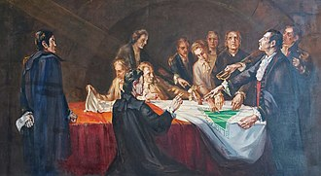
Inconfidência Mineira (1789)
Insatisfações das elites mineiras:
Reforço do Pacto Colonial: intensificação do controle sobre o comércio
Esgotamento do ouro
Cobrança exagerada dos impostos: anúncio da Derrama

Slide 11

Continuação: Inconfidência Mineira (1789)
Objetivos:
fundar uma República Independente em Minas Gerais
Fim do Pacto Colonial
Não havia consenso sobre a questão da escravidão;
Influência da Revolução Americana
A revolta não chegou a acontecer. Um dos membros traiu o movimento, denunciando seus principais participantes. Alguns foram presos, outros mandados pro exílio na África, outros enviados para um convento em Portugal e outros assassinados (caso de Tiradentes).

Slide 12
Tiradentes e a Inconfidência Mineira
Construção de Tiradentes como um herói da República e mártir da independência do Brasil
simbologia do herói: encarna uma inspiração e um desejo coletivo
Com a Proclamação da República (1889), ele foi transformado em herói nacional, associando sua figura com a figura de Jesus e tornando-se símbolo da República brasileira
Por que "herói da República"?: Tiradentes teria morrido "pela pátria", pela Independência, defendendo seus ideiais assim como Cristo (mártires)
apelo à tradição cristã do povo para construir a ideia de herói: crucificação, enforcamento, cabelos e barba longos

Slide 13
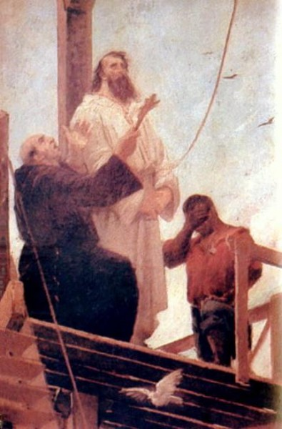
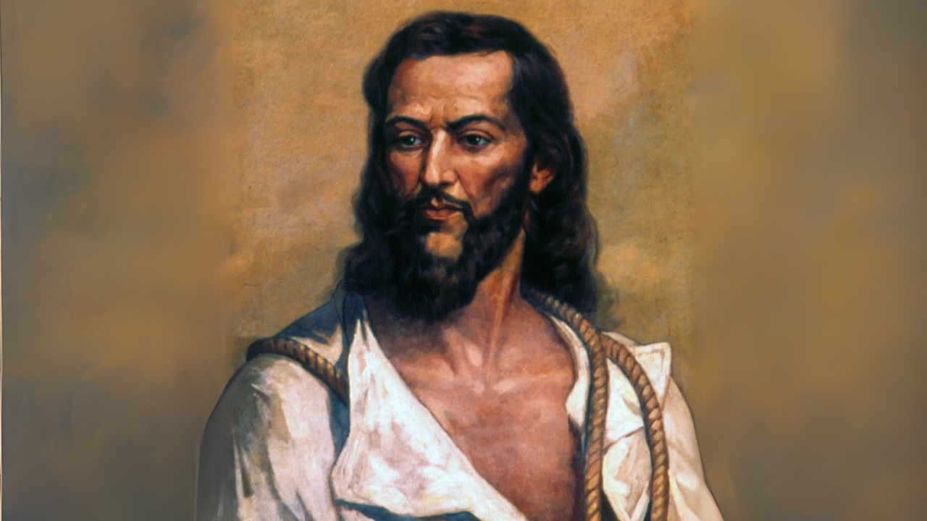

Slide 14
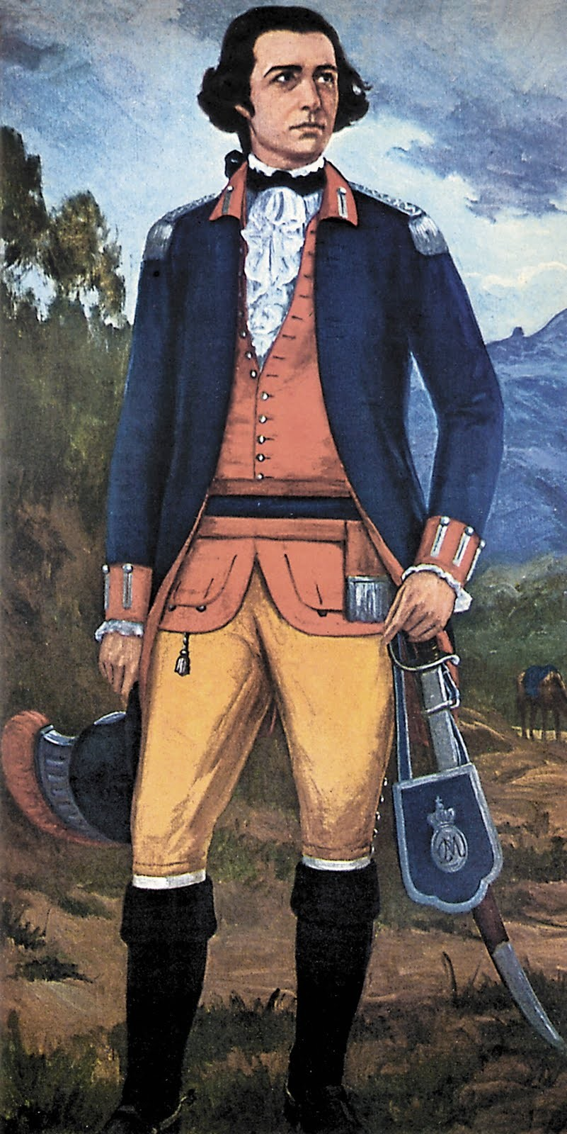

Slide 15
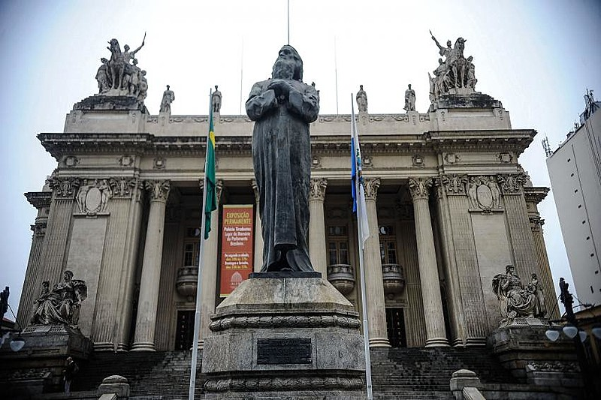
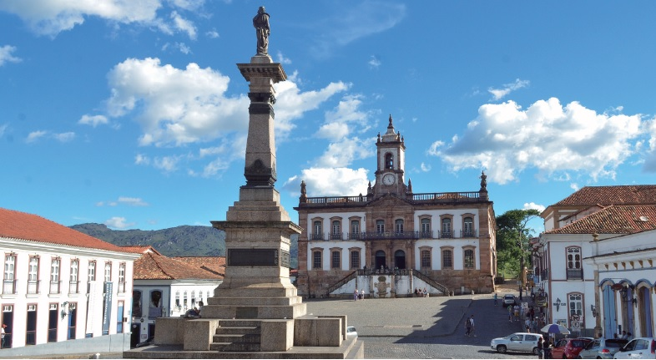
A Memória sobre Tiradentes: exaltação

Slide 16
Conjuração Baiana (1798)
Insatisfações em Salvador
Crise do Açúcar
Alta nos preços dos alimentos
Crise de fome
Mudança da capital para o Rio de Janeiro
Caráter mais popular que a Inconfidência Mineira: protagonizada por ex-escravizados; escravizados; homens brancos de baixa renda)
Revolução Francesa e, sobretudo, a Revolução Haitiana como modelos de inspiração: defesa da liberdade e da igualdade; defesa do fim da escravidão; independência
Revolta popular em defesa da independência da Bahia

Slide 17
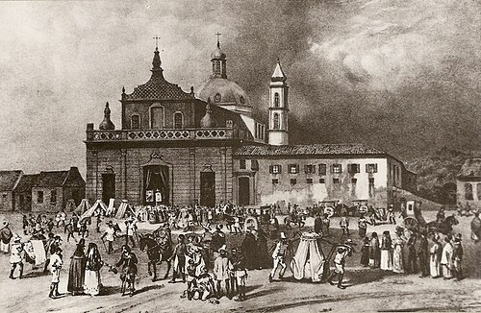
Continuação: Conjuração Baiana (1798)
Objetivos:
fim da escravidão
igualdade de direitos independente de cor e grupo social
liberdade comercial: fim do Pacto Colonial
fundação de uma República Independente da Bahia
A Praça da Piedade, em Salvador, onde os líderes da revolta foram executados.

Slide 18
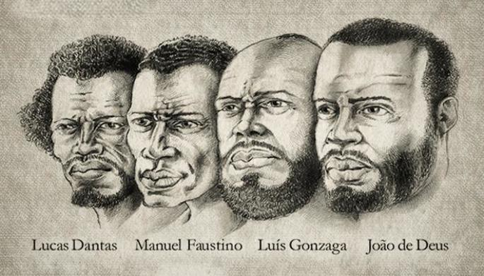
Continuação: Conjuração Baiana (1798)
Repressão rápida e violenta
Prisão e execução de muitos dos envolvidos
Membros de classes mais altas que participaram do movimento cumpriram penas mais leves ou foram absolvidos;

Slide 19
Continuação: Conjuração Baiana (1798)
Salvador amanheceu com panfletos convocando o povo a participar do movimento: documento/fonte se chama “Aviso ao povo bahiense”
“A vós Homens Cidadãos, a vós Povos curvados e abandonados pelo Rei (…) A vós Povo que nascestes para serdes livres e para gozardes dos bons efeitos da Liberdade, a vós Povos que viveis flagelados com o pleno poder do Indigno coroado esse mesmo rei que vos criastes; esse mesmo rei tirano é quem se firma no trono para vos vexar, para vos roubar e para vos maltratar. Homens, o tempo é chegado para a vossa ressurreição; sim para ressuscitardes do abismo da escravidão para levantar dessa sagrada Bandeira da Liberdade. A liberdade consiste(...) no estado livre do abatimento(...) A França está cada vez mais exaltada (…) todas as nações do mundo têm seus olhos fixos na França, a liberdade é agradável para todos: é tempo, povo; povo, o tempo é chegado para vós defenderdes a vossa liberdade; o dia da nossa revolução da nossa liberdade e da nossa felicidade está para chegar, animai-vos que sereis feliz para sempre"

Slide 20


Slide 21
Semelhanças entre as revoltas: qual delas é mais lembrada? Por quê?
 | Inconfidência Mineira | Conjuração Baiana
Quando
Onde
Quem
Por quê?
Como
Influências
Propostas
Consequências

Slide 22
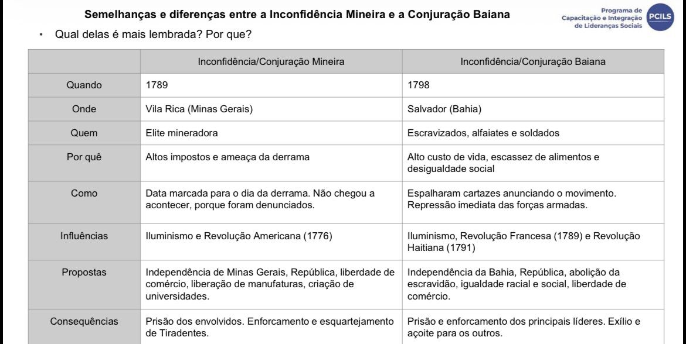
Semelhanças entre as revoltas: qual delas é mais lembrada? Por quê?

Slide 23

https://www.youtube.com/watch?v=dWkHIc2ogvI
Música da Clara Nunes, “Canto das Três Raças”
a letra fala sobre a Inconfidência, sobre Palmares, sobre resistência

